Slide 1

L’Agence régionale des territoires en transition
Club de l’Ours
9 novembre 2017

Slide 2
Présentation de l’Agence régionale (1)
    créée à l’initiative de la Région, accompagnant les politiques énergétiques et climatiques depuis plus de 35 ans
    un opérateur technique au service de tous les territoires
    un espace fédérateur et représentatif avec des partenaires et des adhérents nombreux et motivés, une gouvernance partagée, une représentation importante de la Région
    leader des agences en France et en Europe, reconnue par de nombreuses institutions : ADEME, Ministères, Commission européenne, partenaires transfrontaliers

Slide 3
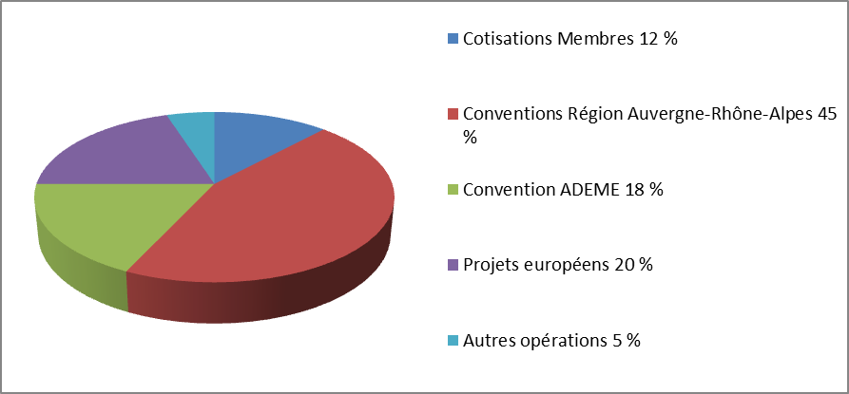
Présentation de l’Agence régionale (2)
    Une équipe de 23 personnes, une centaine d’adhérents
    2,3 M€ de budget annuel
    1500 sollicitations / an (hors projets et missions)
    30 M€ d’investissements accompagnés
    15 projets européens en cours

Slide 4
L’offre de services
4 types de services
7 thématiques
Expertise technique
Ingénierie de projets et innovation
Observation, mesure de la performance territoriale et prospective
Un réseau de partenaires en région, en France et en Europe
Bâtiments durables
Énergies renouvelables et réseaux
Mobilité
Territoires positifs
Économie circulaire
Nouveaux modèles économiques
Observatoires, prospective et performance territoriale

Slide 5
Agir en complémentarité
Développer l’offre
(opérateurs économiques)
Auvergne-Rhône-Alpes
Entreprises
Clusters
Pôles - Pro
Innover
Opération de démonstration, mode projet, ouverture de marché (demande)
Développer
Animer, accompagner et former les acteurs, structurer, modéliser, financer
Diffuser
Informer, communiquer, animer, transmettre à d’autres acteurs (notamment économiques)
Professionnels
Pôles de compétitivitéClusters
Professionnalisation des acteurs
Acteurs territoire
Collectivités
Développer la demande
RAEE

Slide 6
Exemples de projets
Centrales Villageoises : Success story régionale : 40 projets en diffusion nationale, 5M€ d’investissements en cours.
Projet européen SDHP2M (Solar District Heating Policies To Market) : solaire thermique et réseaux de chaleur. Une expérimentation pour relancer la filière solaire thermique au niveau européen. 4 territoires pilotes en région.
Projet Pend’aura : les Certificats d’économie d’énergie au service de la mobilité des publics précaires. Partenaires : Total, Pétrovex ; 9 collectivités représentant 3M d’habitants ; budget total de 1,7M€
Commande publique durable : 3Mds€ en région AURA. Former les acteurs, accompagner leur montée en compétences pour favoriser la réponse des entreprises locales et le montage de groupements. Un réseau de 400 acheteurs.
Lycées de la Région : 10 ans d’actions énergies/eau, 29 M€ d’économies réalisés
Méthanisation : Mont du Lyonnais, projet Méthamoly (Engie, fonds OSER), 5M€ d’investissements, 20000t de matières/an https://www.youtube.com/watch?v=VILl2pG71kA

Slide 7
L’enjeu économique
PNR des Bauges-Chambéry-Annecy
Rénovation énergétique des bâtiments:
100 000 € investis = 1 emploi non délocalisable
Enjeu total de plus de 2000 ETP supplémentaires
Bois-énergie collectif
Objectifs à 2020 :
90 GWh/an
Création de:
80 ETP en amont et aval de la filière

Slide 8
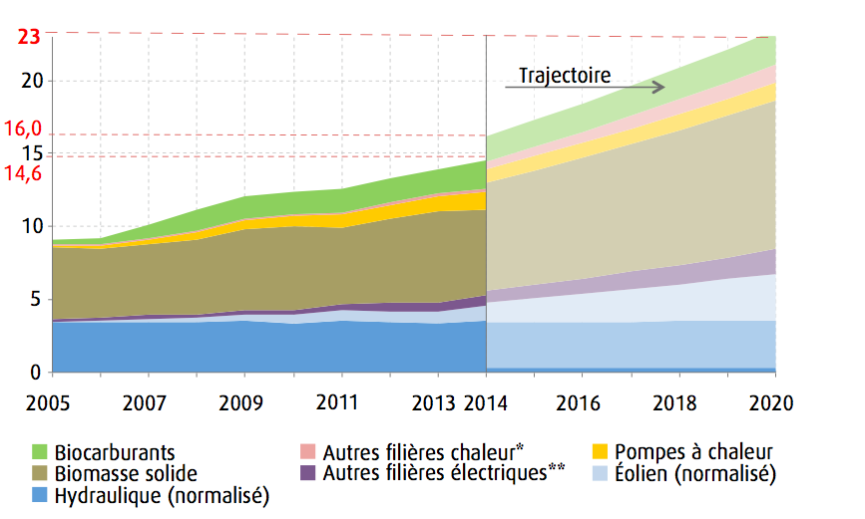
Enjeu national de production EnR
32 %
2030
Objectifs 2030
EnR par vecteur
Chaleur +38%
Elec +40%
Biogaz +10%
Carburant +15%
-30% de fossiles (61% de la conso finale en 2014)
2030
8

Slide 9
La transition énergétique : une rupture, un contexte, un enjeu
La massification :
  Investir plus massivement : une opportunité économique pour les entreprises et les territoires « ruraux », un impact sur les ressources et les écosystèmes locaux
La métropolisation du territoire :
  Comment construire une nouvelle solidarité entre territoires consommateurs et producteurs ?
La gestion durable des ressources locales :
  La nécessité d’intégrer le coût d’une gestion durable dans le prix des ressources
  Une opportunité pour nourrir un aménagement durable du territoire
  → Une responsabilité à partager

Slide 10
Merci de votre attention

